Slide 1
Ján Smrek vlastný menom Ján Čietek
1898 – Zemianske Lieskové
1982 - Bratislava

Slide 2
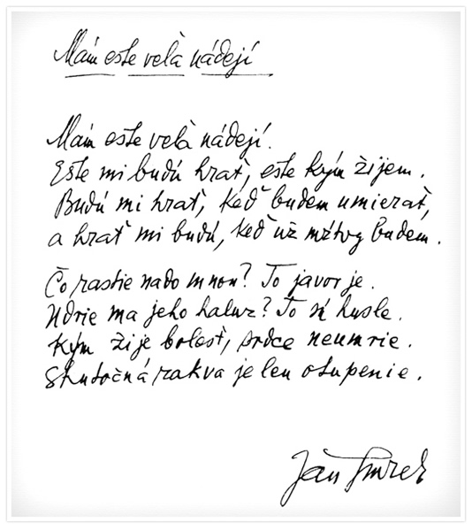
O autorovi ...
patrí medzi básnikov – vitalistov
témou jeho básní sú vyznania lásky rodnej zemi, domovu, žene
autor literatúry pre deti a mládež
memoárista
libretista
redaktor
prekladateľ
vydavateľ tlačového orgánu slovenských spisovateľov Elán
Rukopis básne J. Smreka
Vitalizmus – literárny smer, ktorý je charakteristický radosťou zo života, oslavou lásky

Slide 3
Z diela ...
Cválajúce dni
Iba oči
Božské uzly
Básnik a žena
Hostina
Studňa

Slide 4
Dievča v rozkvete
Literárny druh:
osobná (intímna) lyrika
Literárny žáner:
lyrická báseň
Literárna forma:
poézia
Téma:
krása mladého dievčaťa
Idea:
autor sa vyznáva z obdivu nad krásou dievčaťa, ktoré dozrieva v mladú ženu; s erotickým nádychom vyjadruje svoje túžby voči nej

Slide 5
Umelecké jazykové prostriedky
Epiteton:
živé jaro
zúbky dravčie
rozkošnú poviedku ...
Metafora:
štíhlosť kokosovníka
pohľad slnca plný
dve biele sopky, v ktorých láva vrie, ktoré sa búria k nebezpečnej hre
pripínať si to k hrudi
spáliť to radšej v srdca plame ...
Prirovnanie:
preniká jak elektrické vlny
ako kvet kamélie hrdý ...

Slide 6
Forma básne
strofa:
báseň nie je členená na strofy
básnik nedodržiava pravidelný rým ani rytmus
verš
dĺžka veršov je rôzna
verše nemajú sylabickú výstavbu
rým
nie je pravidelný
Moderná poézia často používa rôznu dĺžku veršov, pričom verše nemajú prísnu sylabickú výstavbu.
Ak básnik nepoužíva pravidelný rým a rytmus, hovoríme o takzvanom voľnom verši.

